Slide 2
Подготовила и провела мероприятие: воспитатель высшей кагетории Макрушина Тамара Михайловна
ГБОУ детский сад №124
г. Москва
2014 г

Slide 3
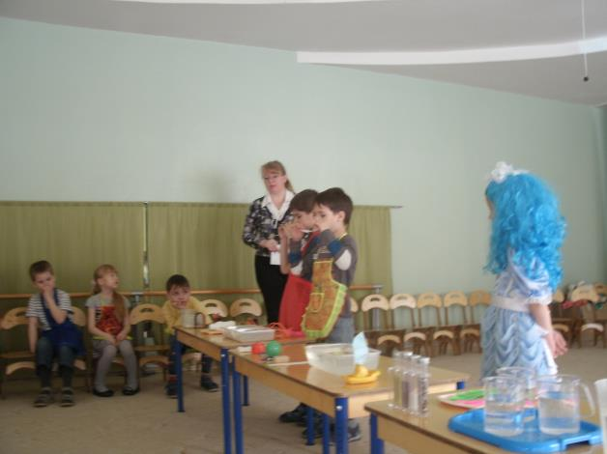
Ход мероприятия

Slide 4
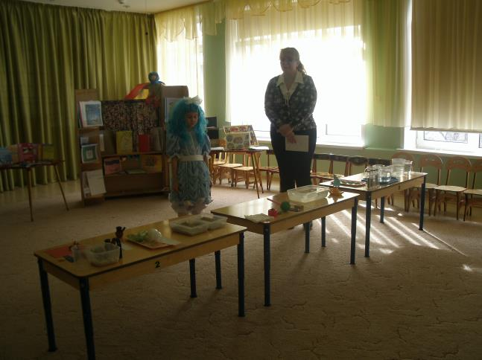

Slide 5
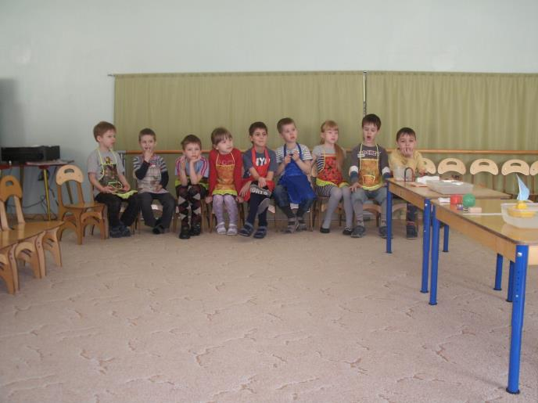

Slide 6
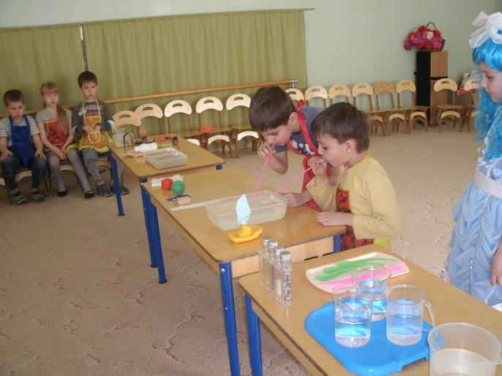

Slide 7
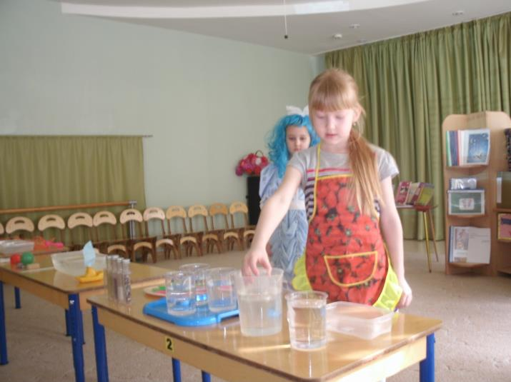

Slide 8
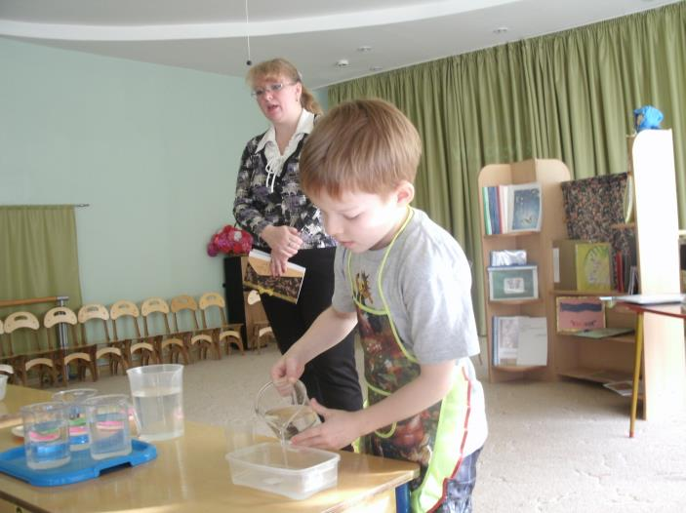

Slide 9
